Slide 1

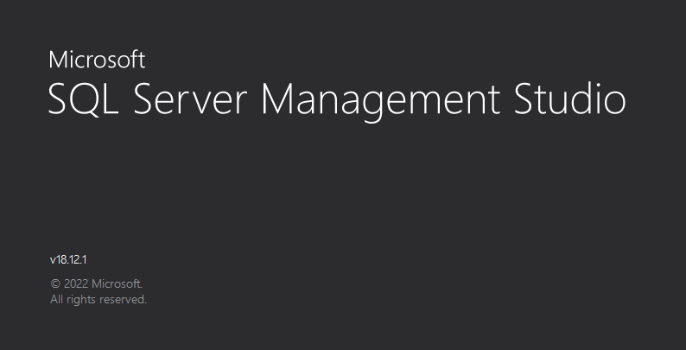

DESPLAZAMIENTO DE REGISTROS

Slide 2
Crear una aplicación de desplazamiento de registros con la tabla: Employees de la base de datos: Northwind, los campos son: EmployeeID, LastName, FirstName, Title, Address, City, Region, PostalCode, con datos conectados.

Slide 3
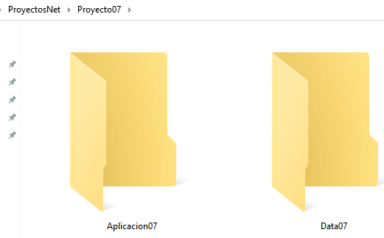
Ejercicio 07
Crear una sub carpeta: Proyecto07
Crear una sub carpeta: Aplicacion07
Crear una sub carpeta: Data07

Slide 4
Abrir el programa: Microsoft SQL Server

Slide 5
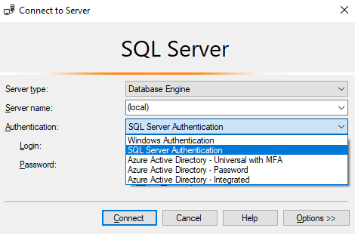
Nombre del servidor: (local) o . (punto)
Seleccionar la autenticación de SQL Server

Slide 6
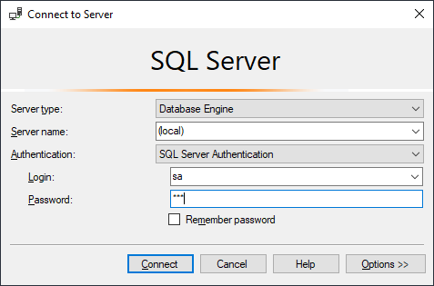
En Login, digitar: sa (Sistema Administrativo)
Digitar la contraseña: 123
Clic en el botón: Connect (Conectar)

Slide 7

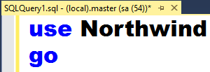
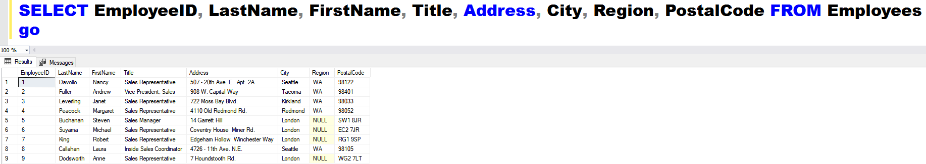
Clic en el icono: New Query (Nueva Consulta)
Activar la base de datos: Northwind
Se lista los datos de la tabla: Employees

Slide 8
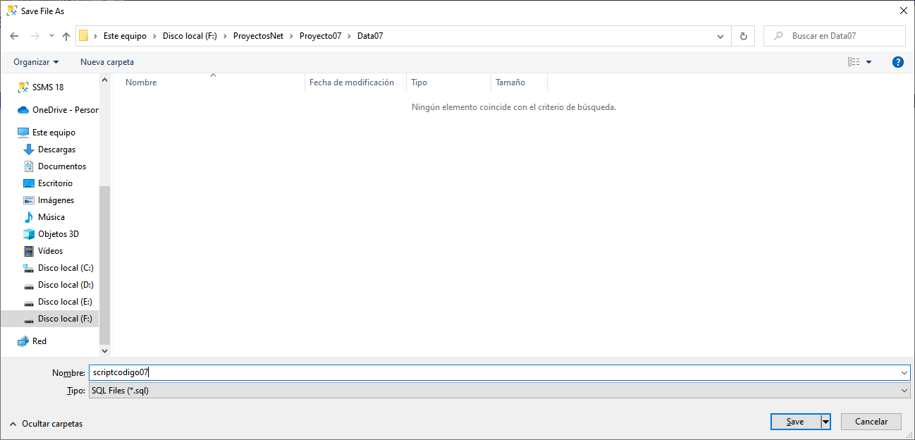
Grabar el script, hacia la carpeta: Data07
Nombre de la consulta: scriptconsulta07
Clic en el botón: Save (Guardar)

Slide 9
Abrir el programa: Visual Studio 2022

Slide 10
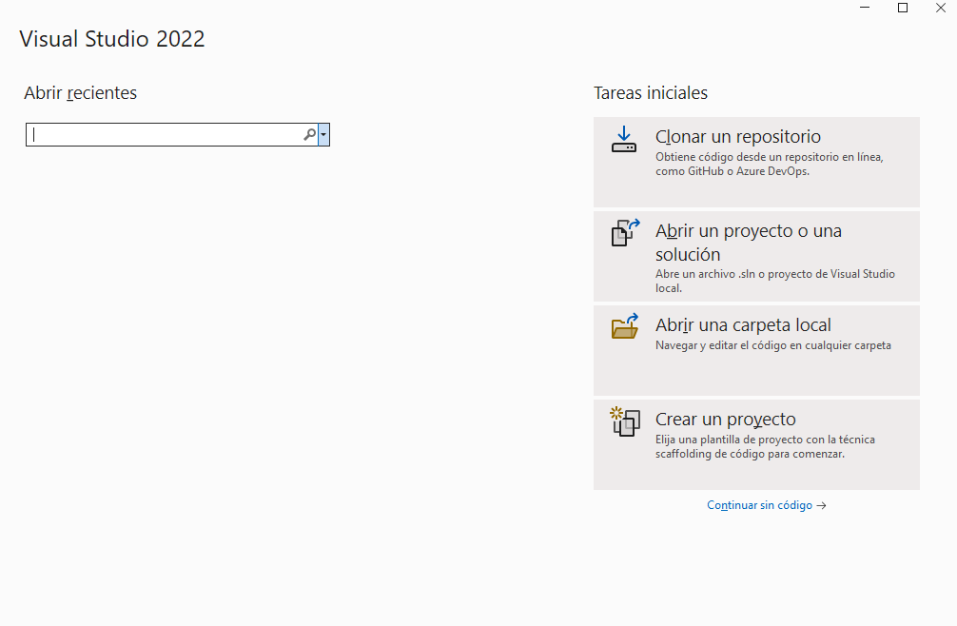
Clic en: Continuar sin código

Slide 11
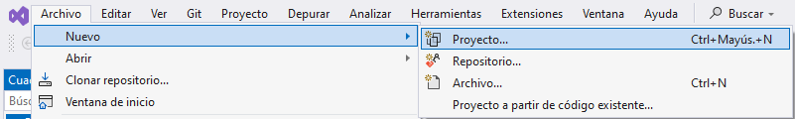
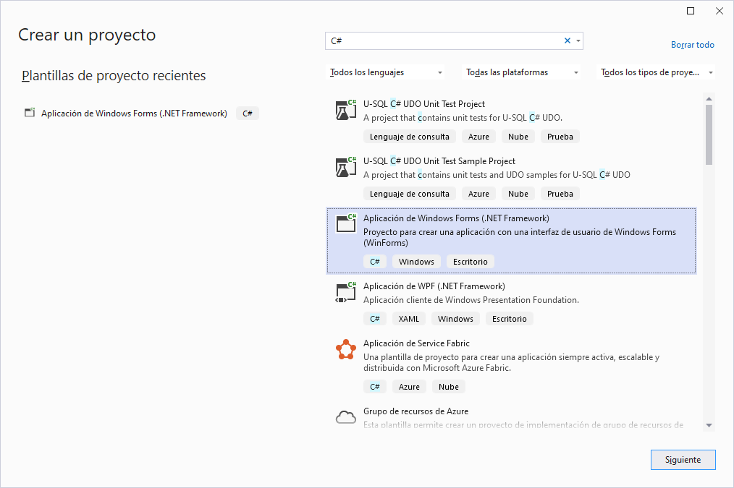
Clic en la opción: Archivo
Clic en la opción: Proyecto
Clic en la opción: Nuevo
Digitar: C#
Clic en la opción:
Aplicación de Windows Forms (.NET Framework)
Clic en el botón: Siguiente

Slide 12
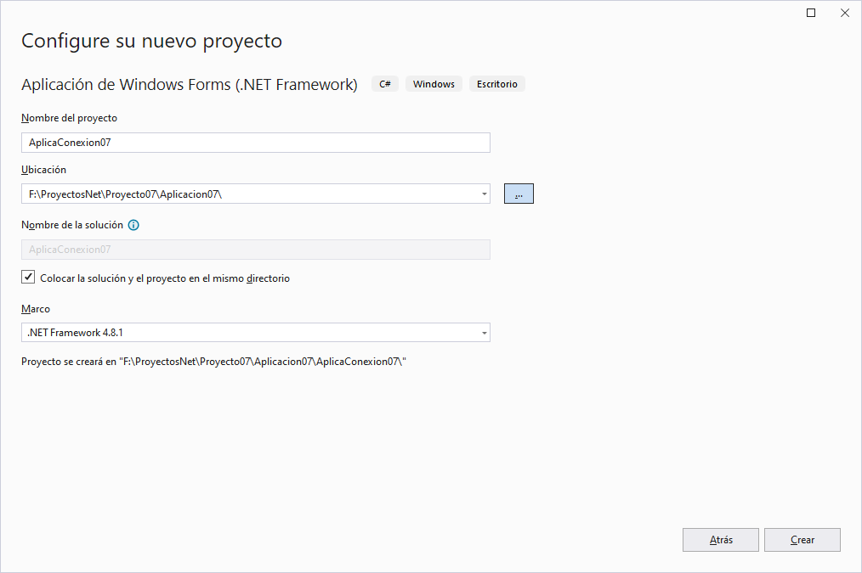
Nombre del proyecto: AplicaConexion07
Unidad y carpeta de trabajo
Seleccionar un Framework
Clic en el botón: Crear

Slide 13
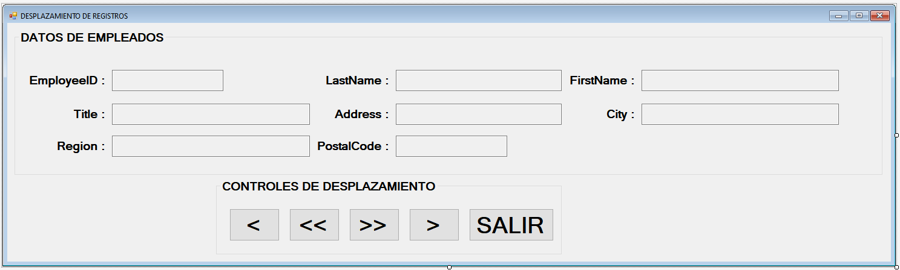
Diseño del Formulario

Slide 14
Propiedades del Formulario
Propiedad | Valor
Name | frmdesplaza
Text | DESPLAZAMIENTO DE REGISTROS
StartPosition | CenterScreen
Propiedades del GroupBox
Propiedad | Valor
Name | gxdatos
Text | DATOS DE EMPLEADOS
Font | Microsoft Sans Serif; 14,25pt; style=Bold

Slide 15
Propiedades del TextBox
Objeto | Name | Text | Font | ReadOnly | TextAlign
textBox1 | txtEmployeeID | En Blanco | Microsoft Sans Serif; 18pt; style=Bold | True | Center
textBox2 | txtLastName | En Blanco | Microsoft Sans Serif; 18pt; style=Bold | True | Center
textBox3 | txtFirstName | En Blanco | Microsoft Sans Serif; 18pt; style=Bold | True | Center
textBox4 | txtTitle | En Blanco | Microsoft Sans Serif; 18pt; style=Bold | True | Center
textBox5 | txtAddress | En Blanco | Microsoft Sans Serif; 18pt; style=Bold | True | Center
textBox6 | txtCity | En Blanco | Microsoft Sans Serif; 18pt; style=Bold | True | Center
textBox7 | txtRegion | En Blanco | Microsoft Sans Serif; 18pt; style=Bold | True | Center
textBox8 | txtPostalCode | En Blanco | Microsoft Sans Serif; 18pt; style=Bold | True | Center

Slide 16
Propiedades del GroupBox
Propiedad | Valor
Name | gbxdesplaza
Text | CONTROLES DE DESPLAZAMIENTO
Font | Microsoft Sans Serif; 14,25pt; style=Bold
Propiedades del Button
Objeto | Name | Text | Font
Button1 | btnprimero | < | Microsoft Sans Serif; 27,75pt; style=Bold
Button2 | btnanterior | << | Microsoft Sans Serif; 27,75pt; style=Bold
Button3 | btnsiguiente | >> | Microsoft Sans Serif; 27,75pt; style=Bold
Button4 | btnultimo | > | Microsoft Sans Serif; 27,75pt; style=Bold
Button5 | btnsalir | SALIR | Microsoft Sans Serif; 27,75pt; style=Bold

Slide 17
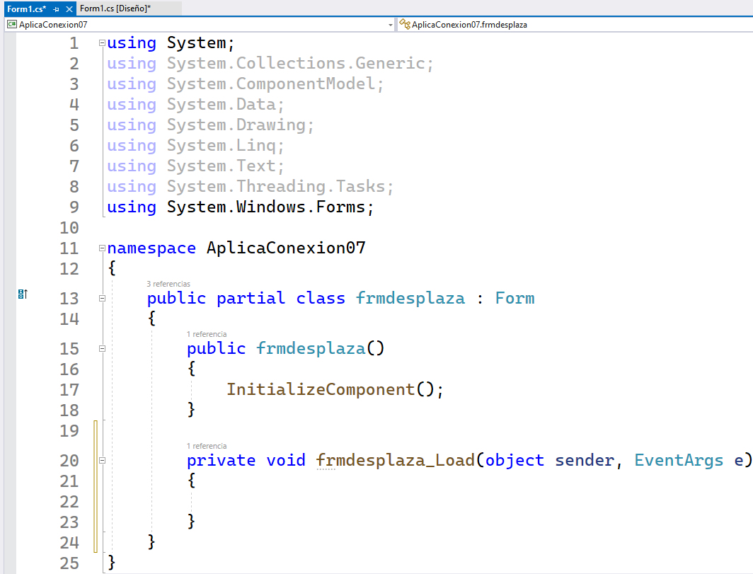
Se Importa el espacio de nombres System
Se Importa el espacio de nombres System.Data
Se Importa el espacio de nombres System.Windows.Forms

Slide 18
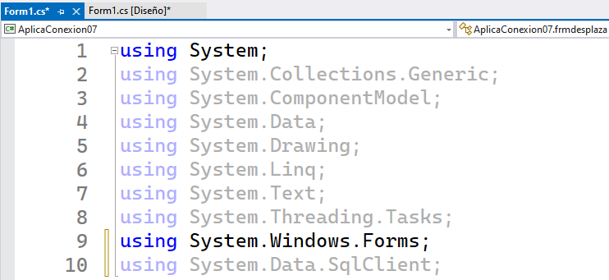
Se Importa el espacio de nombres System.Data.SqlClient

Slide 19
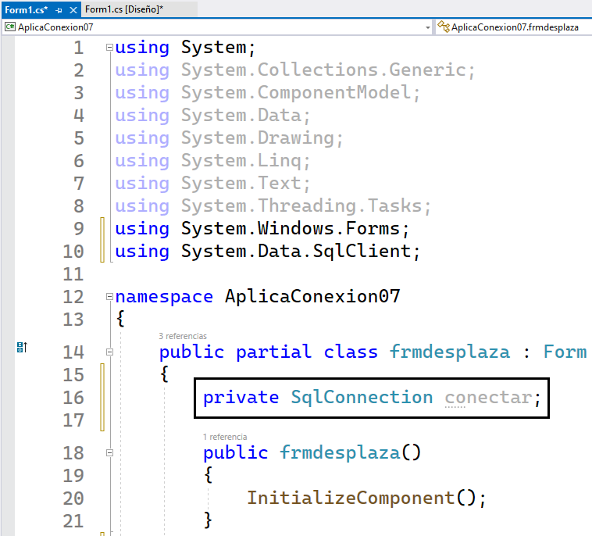
Se declara un objeto: conectar de tipo SqlConnection

Slide 20
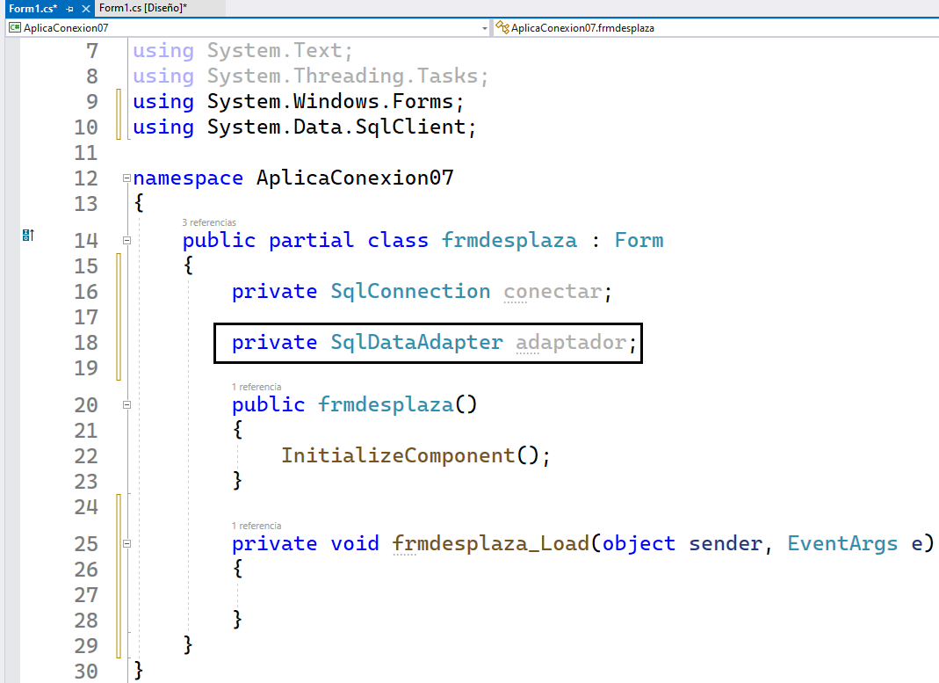
Se declara un objeto: adaptador de tipo SqlDataAdapter

Slide 21
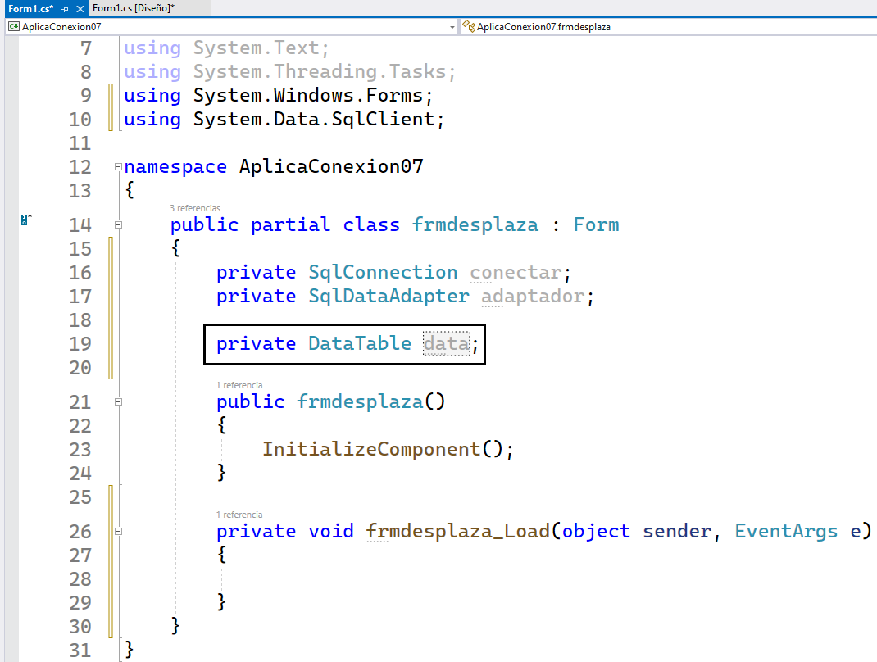
Se declara un objeto: data de tipo DataTable

Slide 22
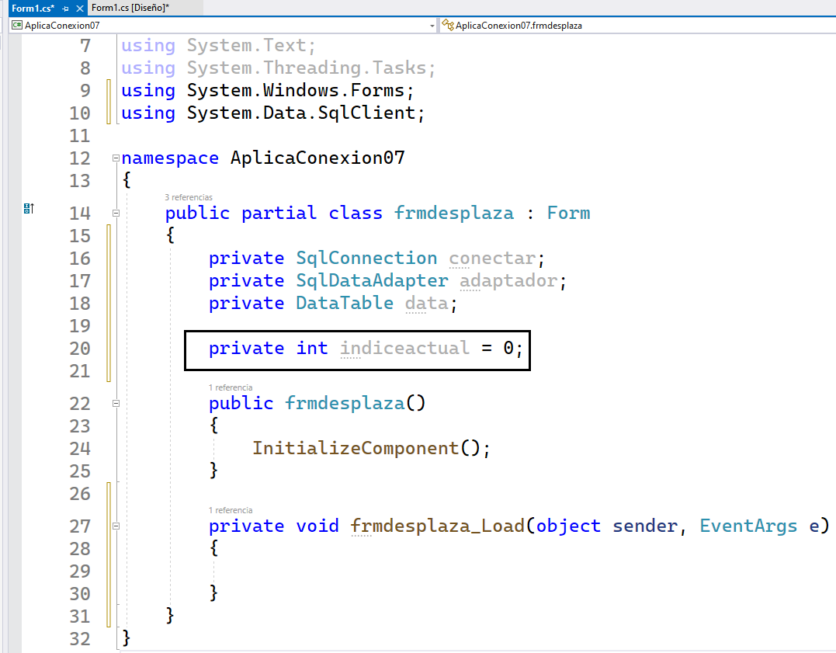
Se declara una variable: indiceactual de tipo entero, para obtener el índice actual de los datos.

Slide 23
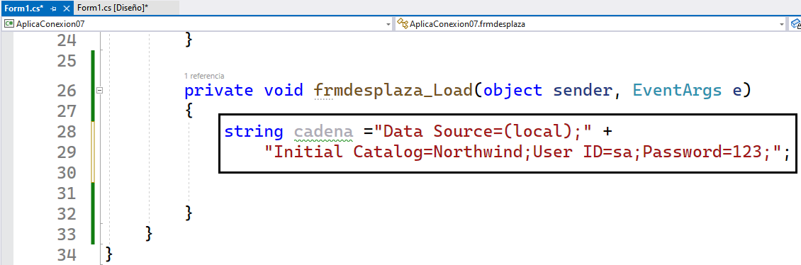
Se declara una variable cadena de tipo string, la cual contiene la cadena de conexión a la base de datos: Northwind

Slide 24
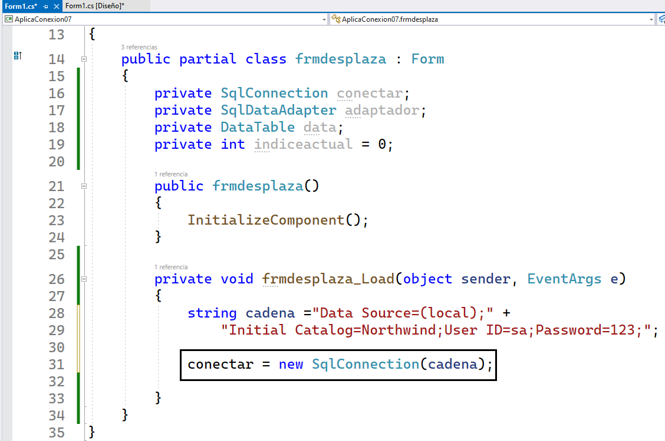
Se crea un objeto conectar de tipo SqlConnection, la cual contiene como argumento la variable: cadena

Slide 25
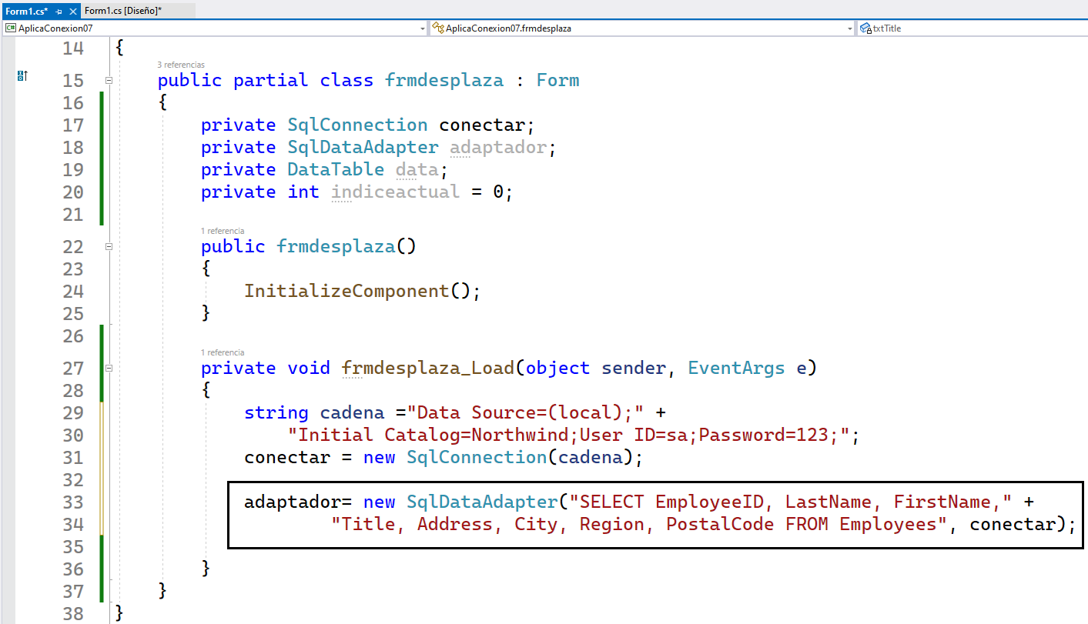
Crea un objeto adaptador de tipo SqlDataAdapter, la cual contiene dos argumentos, la sentencia Transact SQL y la variable conectar

Slide 26
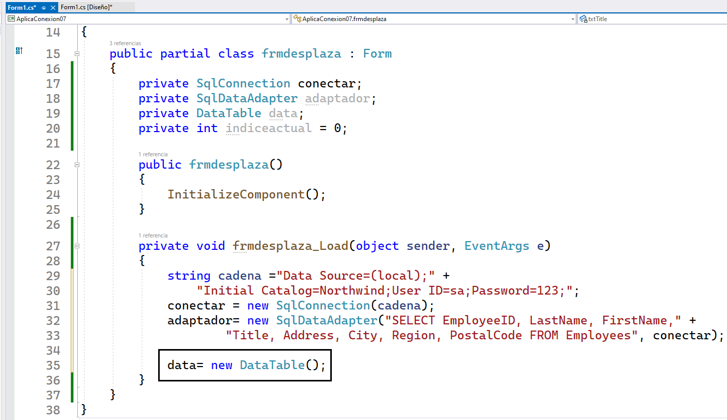
Se Crea un objeto data de tipo DataTable

Slide 27
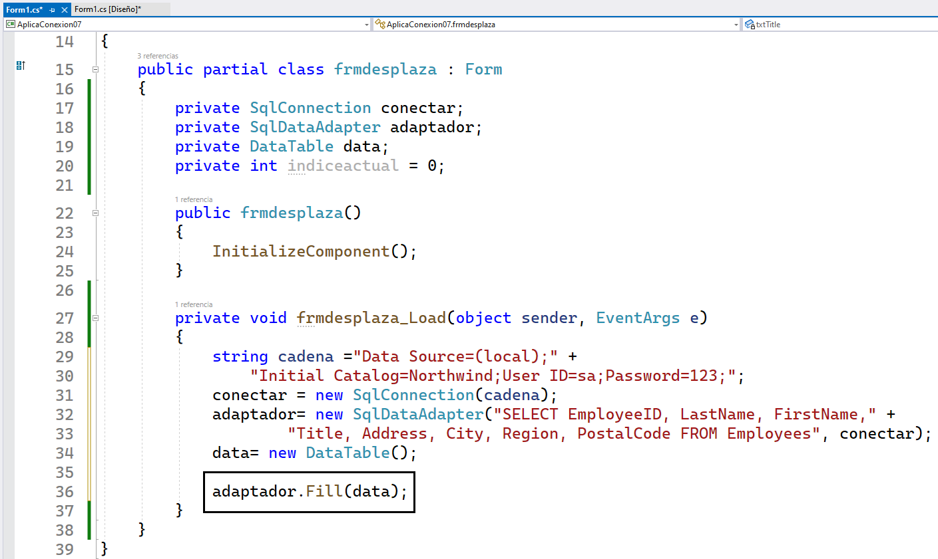
Por medio del método: Fill, llena al objeto data de tipo DataTable con datos, desde la base de datos Northwind.

Slide 28
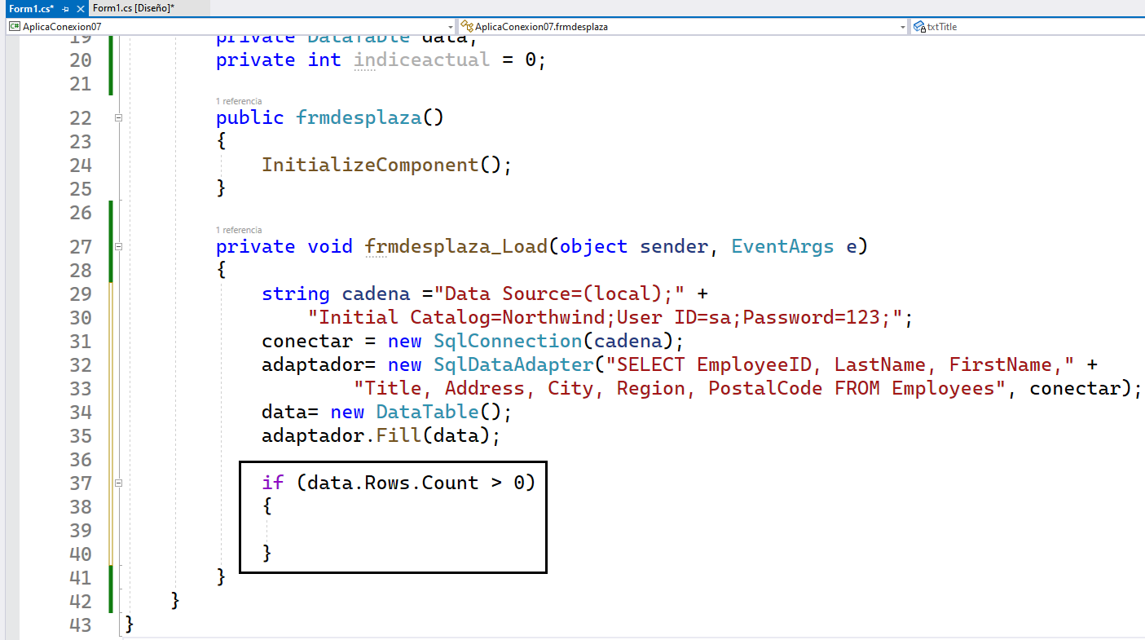
Con data.Rows.Count → Cuenta el numero de filas que contiene el objeto data.
Si el numero de filas es mayor a cero, significa que tiene una fila de datos, por lo cual se ejecuta la instrucción condicional.

Slide 29
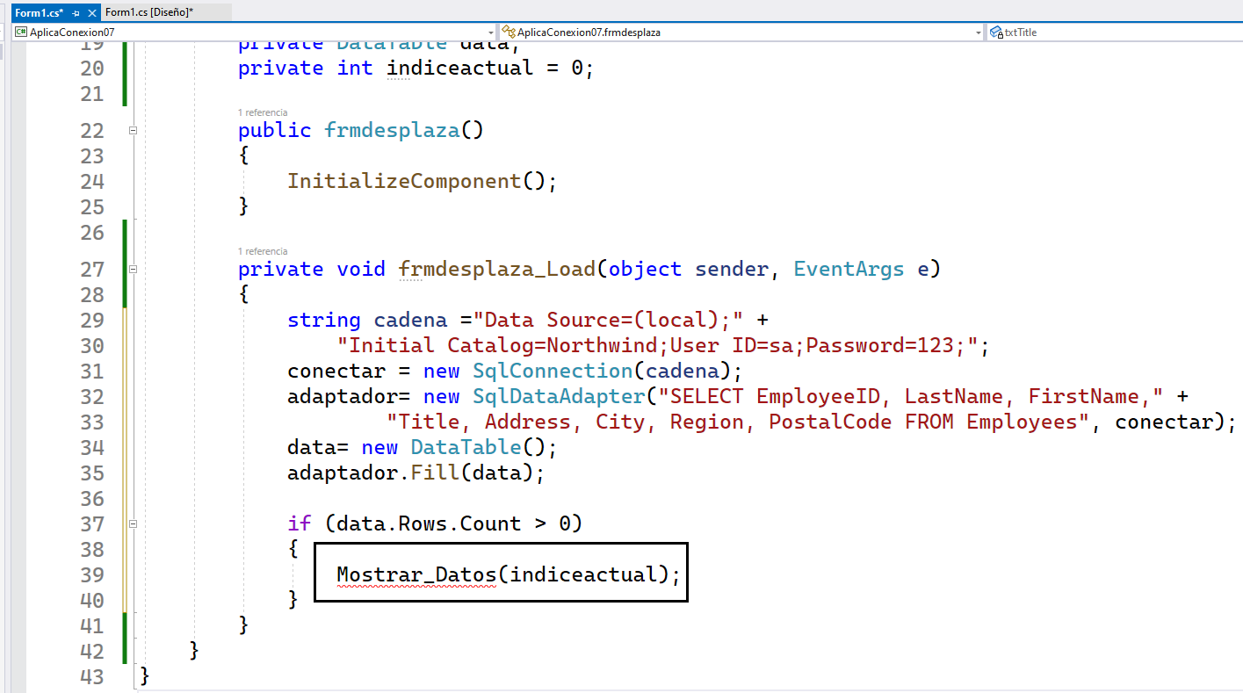
Si se cumple la condición, entonces se ejecuta al método: Mostrar_Datos, con el valor de la variable: indiceactual cuyo valor es cero, esto significa que muestra los datos de la primera fila.

Slide 30
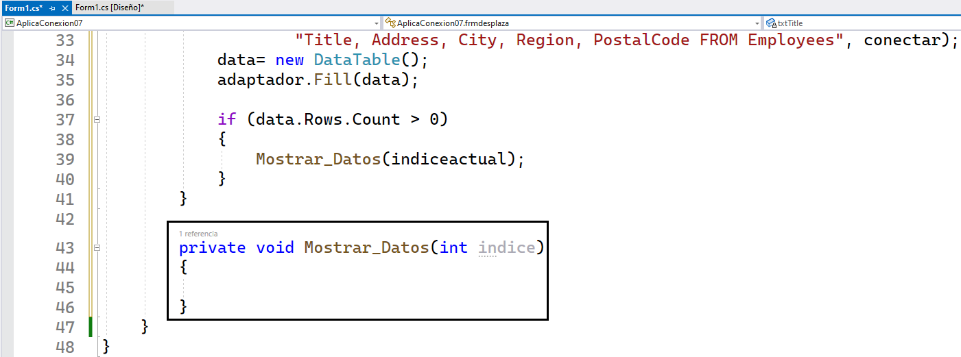
Se crea un método: Mostrar_Datos de tipo void, con un parámetro índice de tipo entero.

Slide 31
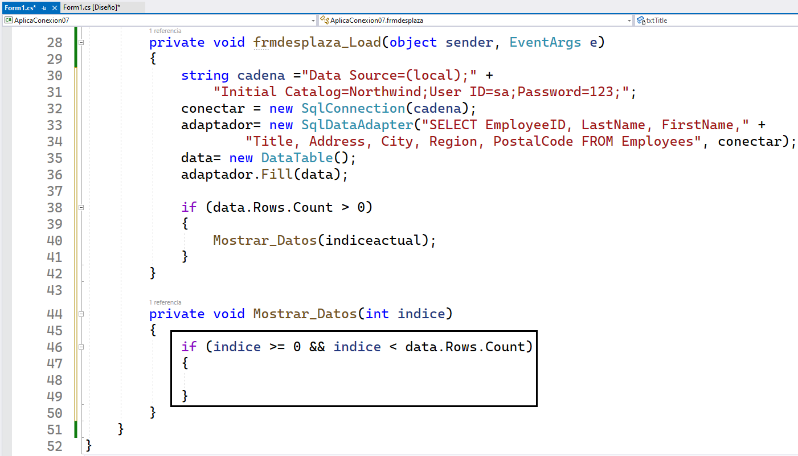
Si la variable indice es mayor o igual a cero y es menor que la cantidad total de filas del objeto data.
Si ambas condiciones son verdaderas, significa que indice está dentro del rango de los índices de filas válidos en el DataTable.
El valor de la variable índice no es un valor negativo y que no sea mayor o igual a la cantidad total de filas.

Slide 32
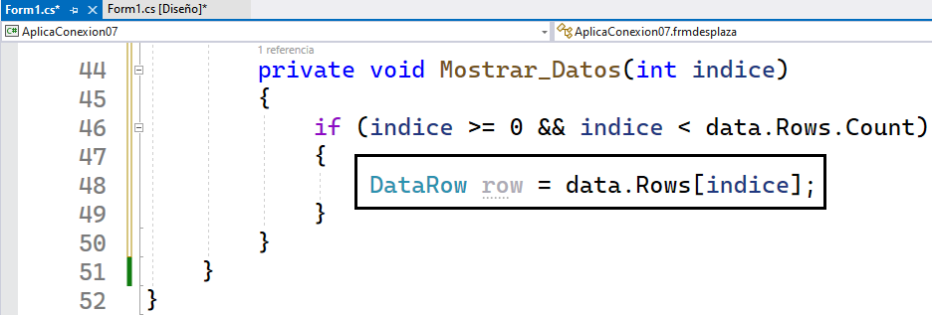
Si la condición en el if es verdadera (es decir, es un índice válido), se accede a la fila correspondiente en el DataTable (data) y se almacena en la variable row.
Esto permite trabajar con los datos de esa fila de manera más conveniente.
Grabar el proyecto

Slide 33
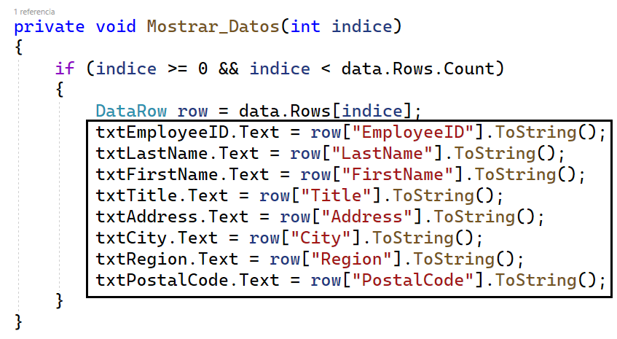
Se asigna el valor de la columna: EmployeeID, de la fila row al cuadro de texto: txtEmployeeID.
El método .ToString(), se utiliza para convertir el valor de la columna en una cadena de texto para que pueda ser mostrado en el cuadro de texto y así con los demás es semejante.

Slide 34

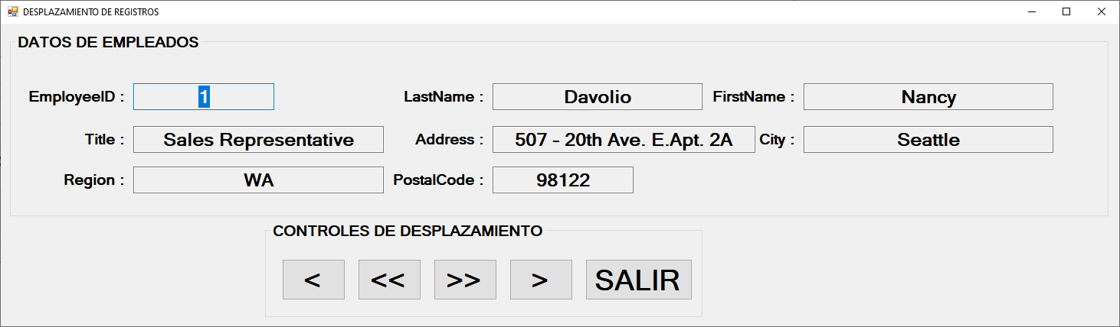
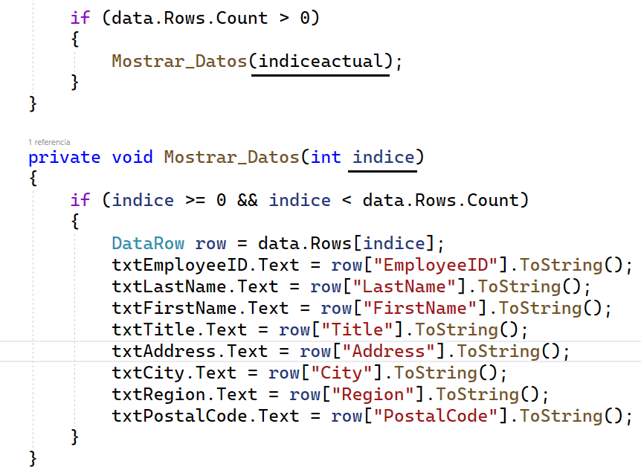
Clic en el botón: Iniciar
El valor de indiceactual es igual a cero y es enviado hacia el parámetro indice del método: Mostrar_Datos.
Como el parámetro indice obtiene el valor igual a cero, cuando se ejecuta la aplicación, muestra en los cuadros de textos, los valores de la primera fila del DataTable (data).

Slide 35
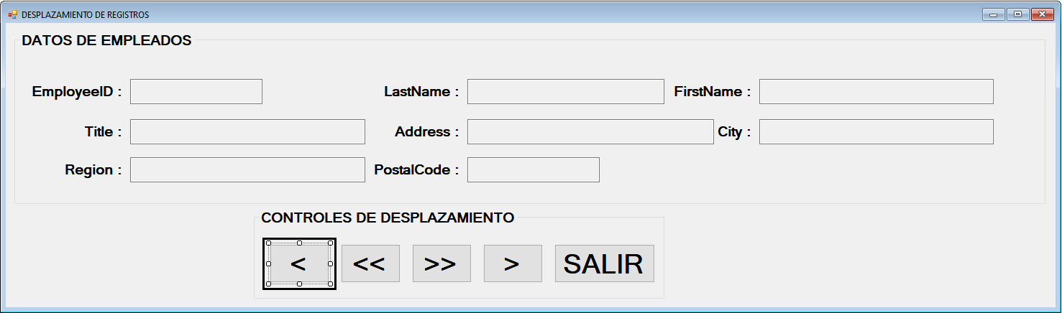
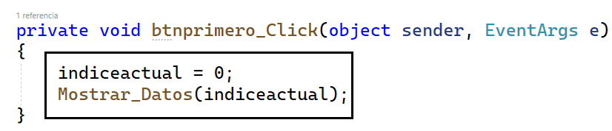
Código del botón: btnprimero
El valor de la variable: indiceactual es igual a cero
Se invoca al método: Mostrar_Datos, cuyo parámetro es el valor de la variable: indiceactual

Slide 36
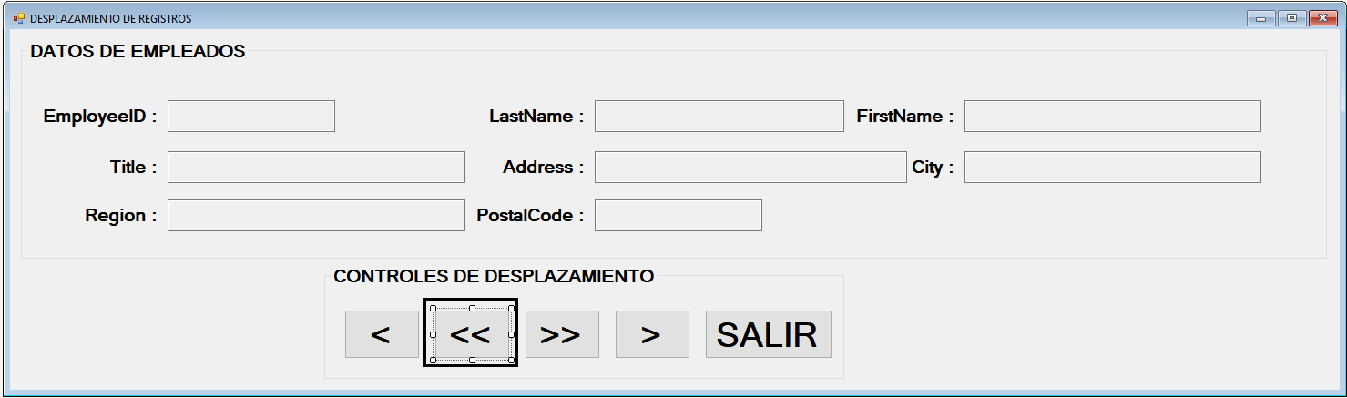
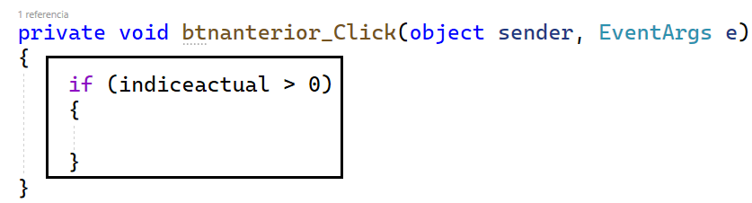
Código del botón: btnanterior
Si el valor de la variable: indiceactual es mayor a cero

Slide 37
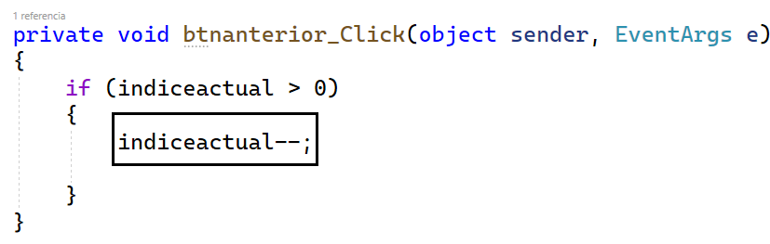
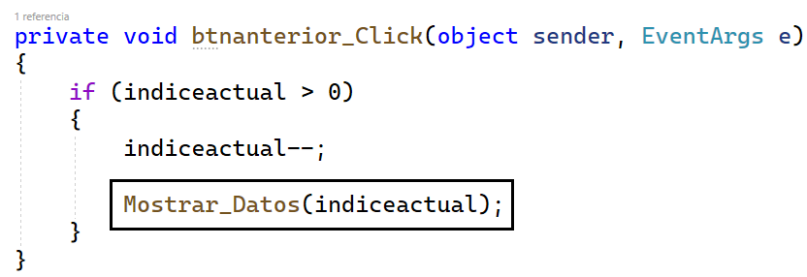
Va a la fila anterior, si no esta en la primera fila
Se muestran los datos de la fila anterior

Slide 38
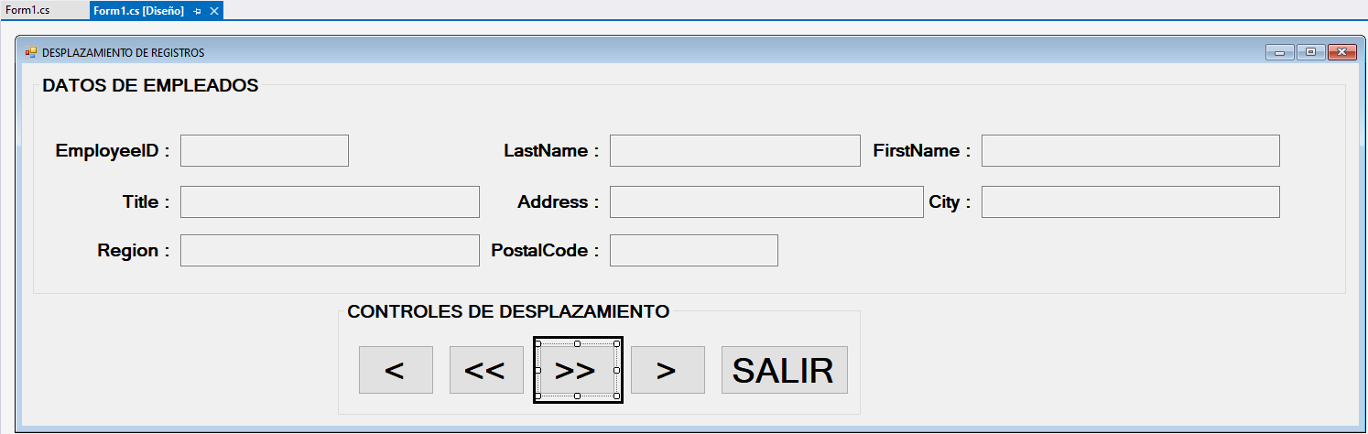
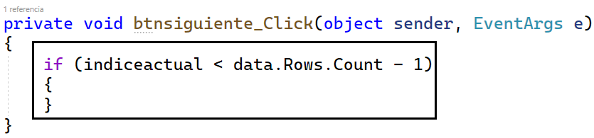
Código del botón: btnsiguiente
Para avanzar a la fila siguiente en el DataTable (data), primero se verifica si el valor de la variable indiceactual es menor que el índice de la última fila en el DataTable (data): dataTable.Rows.Count - 1.
Si es verdadero, significa que aún hay filas disponibles para avanzar.

Slide 39
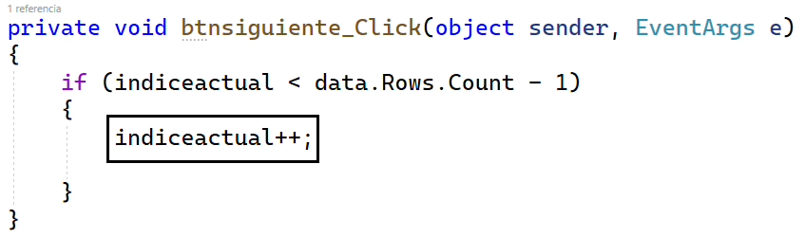
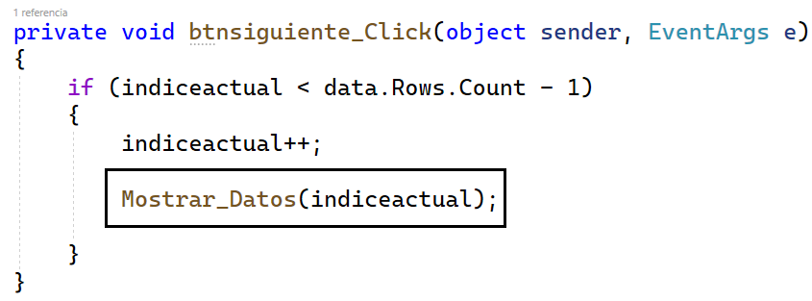
Se Incrementa el valor de la variable: indiceactual para ir a la fila siguiente.
Aumenta el valor de la variable: indiceactual en uno, para que pase a la siguiente fila en el DataTable (data).
Muestra los datos de la fila siguiente

Slide 40
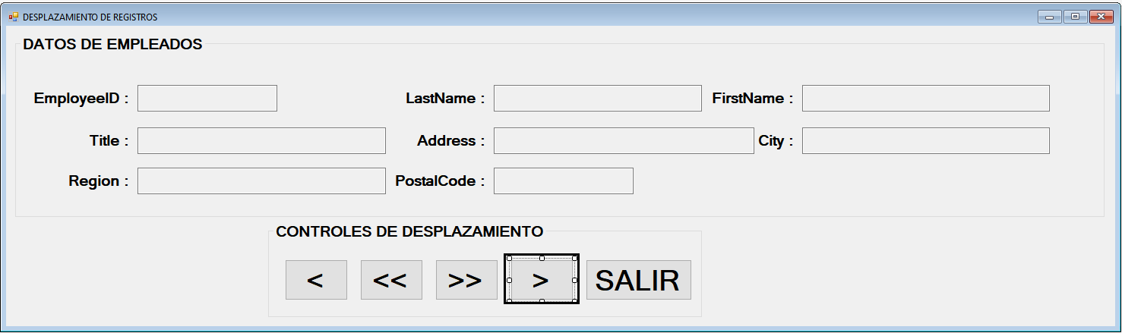
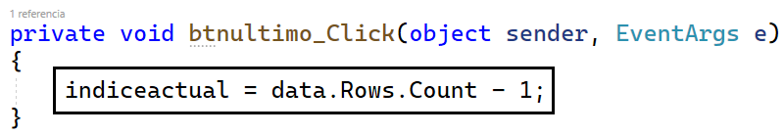
Código del botón: btnultimo
Establece el valor de la variable indiceactual, en el índice de la última fila en el DataTable (data)

Slide 41
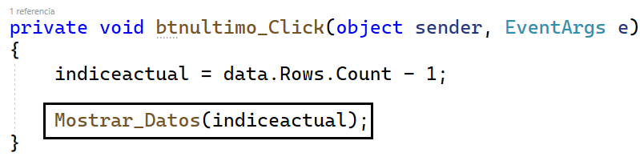

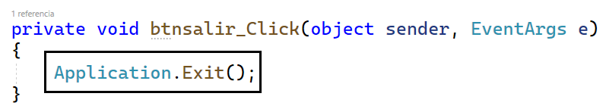
Se muestran los valores de la ultima fila
Código del botón: SALIR
Grabar el proyecto

Slide 42
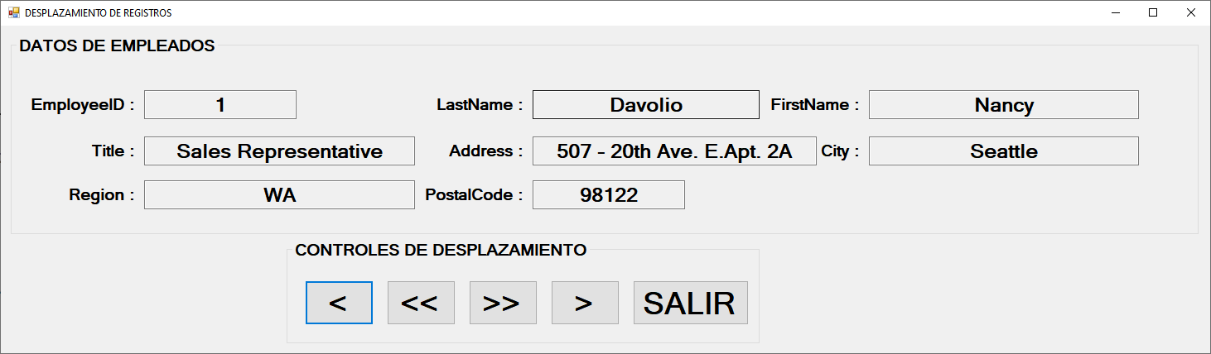
Clic en el botón: Iniciar

Slide 43
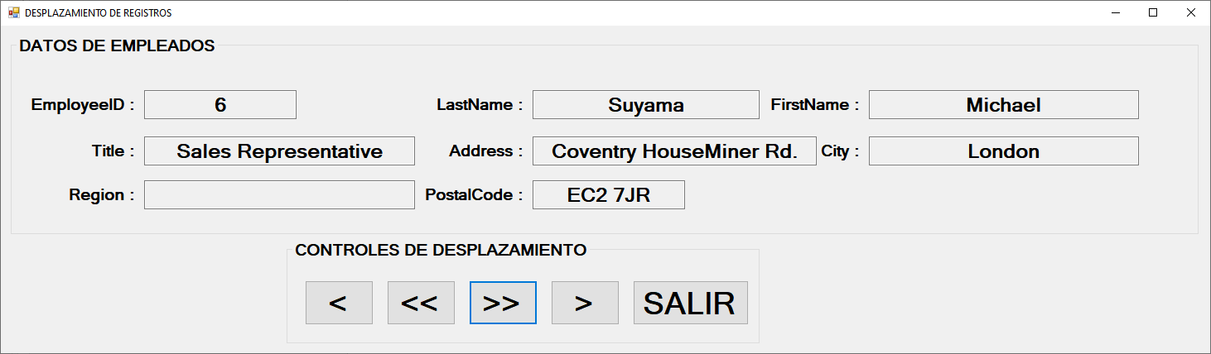
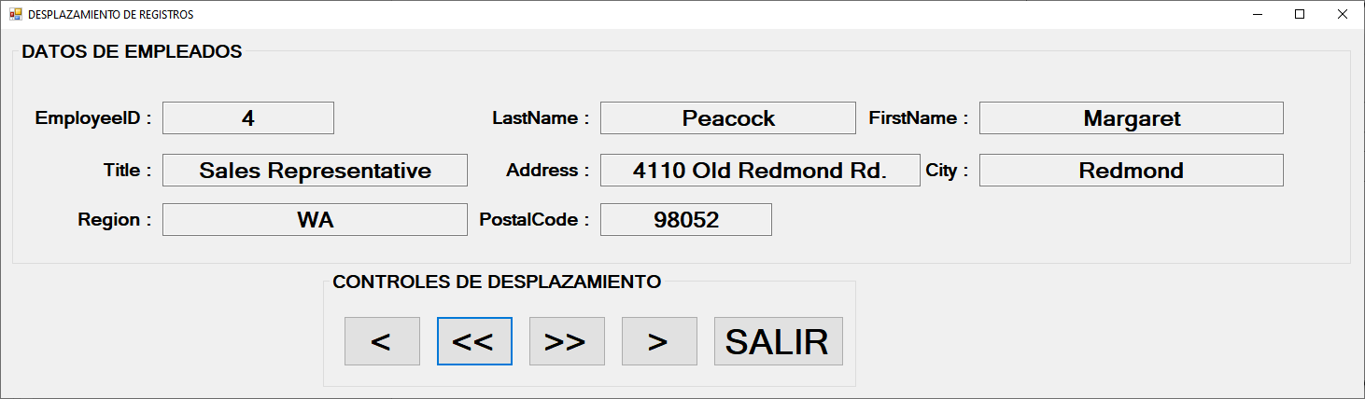

Slide 44
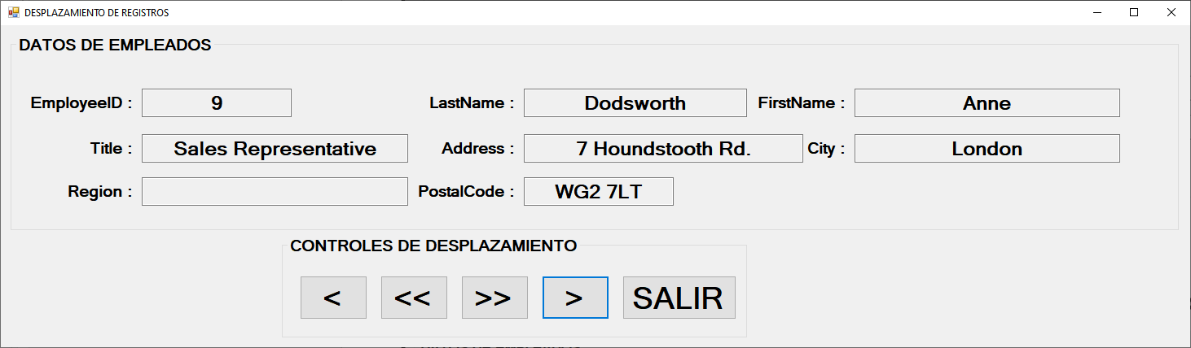

Slide 45
Ejercicio Calificado 01
Crear una aplicación de desplazamiento de registros con la tabla: Orders, con datos conectados.

Slide 46
Ejercicio Calificado 02
Crear una aplicación de desplazamiento de registros de la tabla products, con datos conectados.

Slide 47
Ejercicio Calificado 03
Crear una aplicación de desplazamiento de registros de la tabla customers, con datos conectados.

